Slide 1
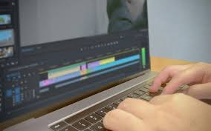
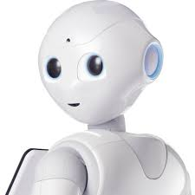
ロボットを使った対話式学科紹介 ～Pepperの制御と動画制作～

Slide 2
研究の目的
私の研究はPepperを使った学科紹介です。
Pepperを用いた対話プログラムや動画による学科紹介をして学校貢献をしようと思い行った。

Slide 3
年間計画
4月 Pepperのプログラム作成方法の理解
5月 Pepperのネットワーク接続と動画の
素材収集 6月 RoboBlocksを用いたPepperのプログラム作成
7月 Choregrapheを用いた対話の返答プログラム作成
と動画編集
9月 プログラム作成と動画編集
10月 制御プログラムと動画の完成＆体験入学
11月 研究の整理 12月 レポート作成と発表原稿の作成

Slide 4
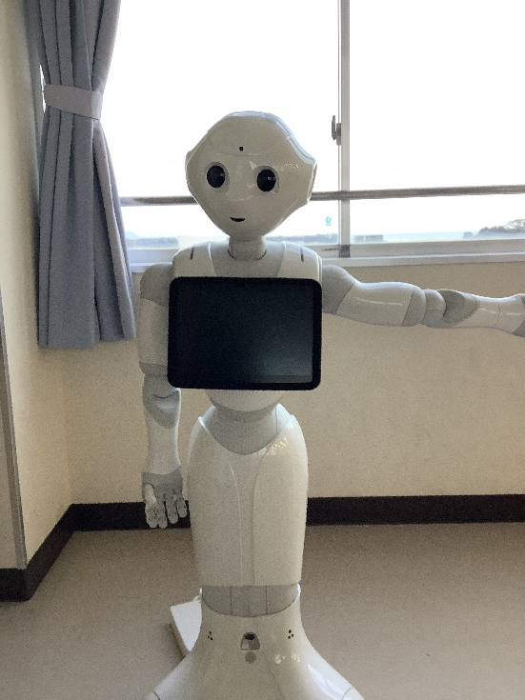
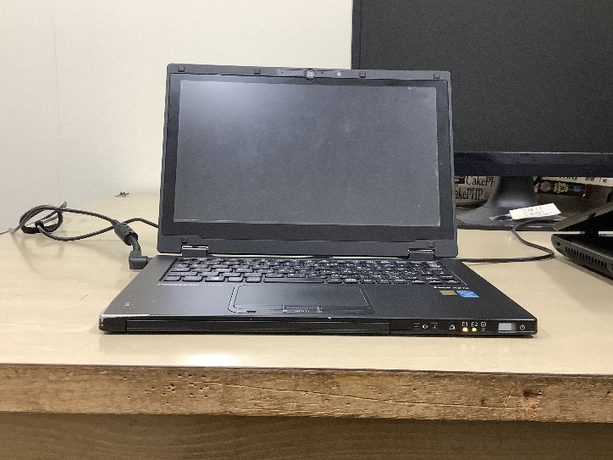
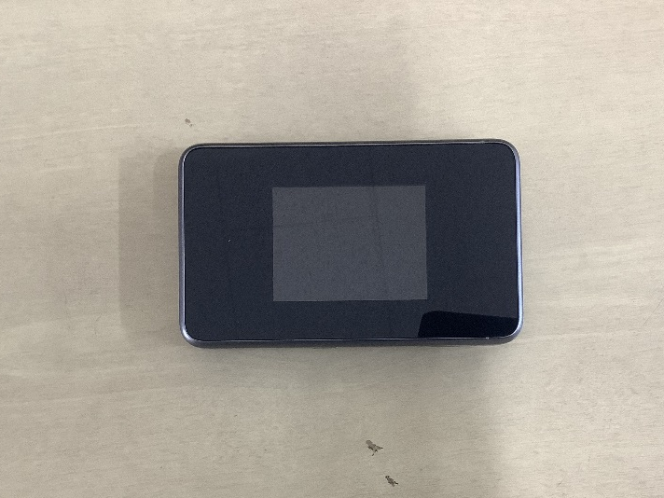
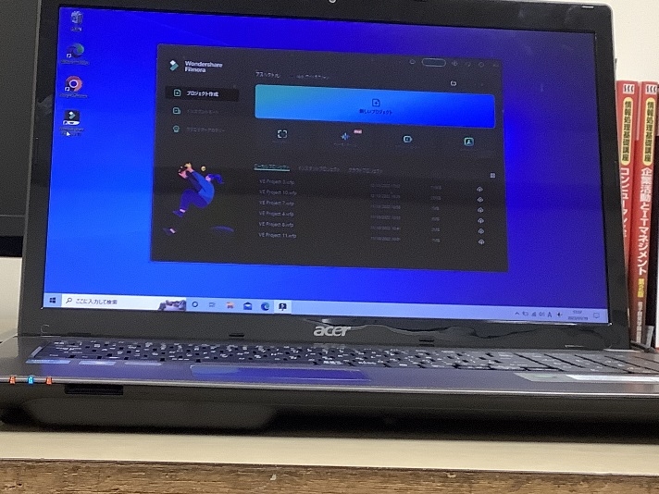
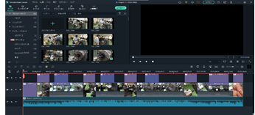
使用機器
・Pepper
・ノートパソコン２台
・モバイルWi-Fi
・編集モニター１台
・動画編集ソフト「フィモーラ」

Slide 5
Robo Blocksのプログラム

Slide 6
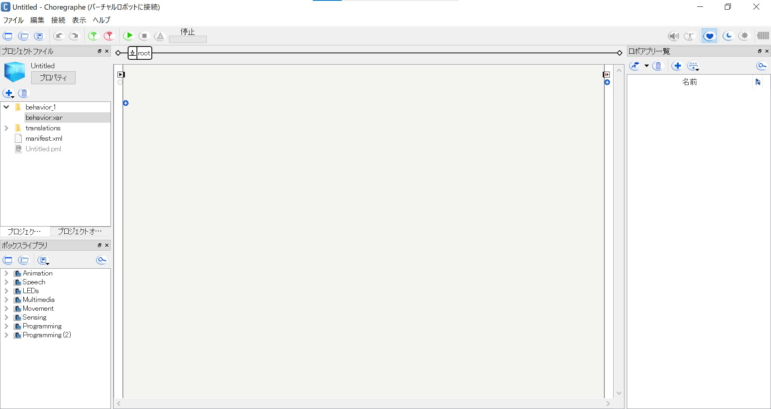
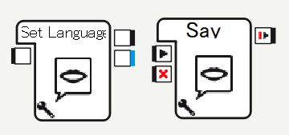
これはChoregrapheです
ビヘイビア
フローダイアグラム
プロジェクトファイル
ボックス
ボックスライブラリ

Slide 7
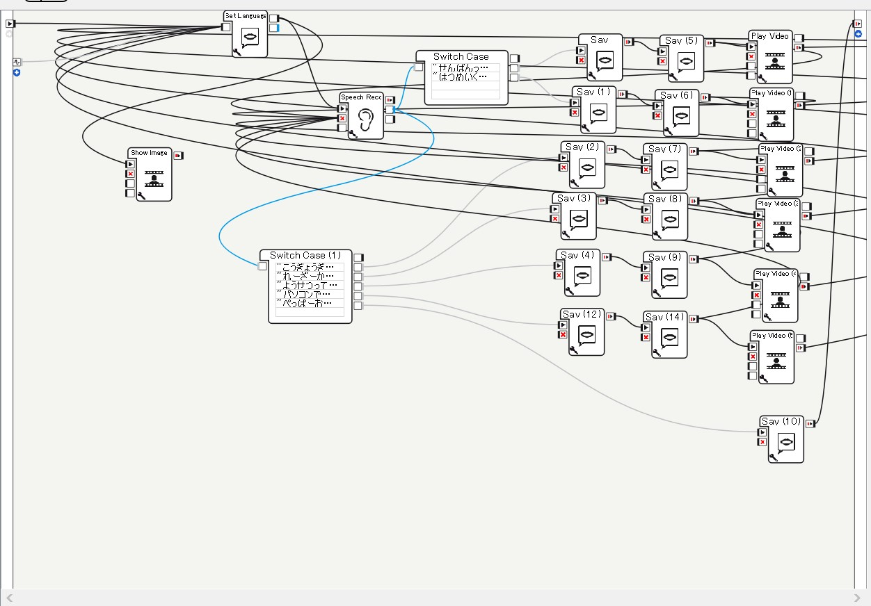
完成したプログラム

Slide 8
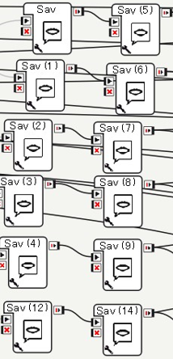
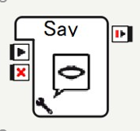
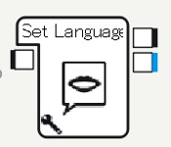

Slide 9
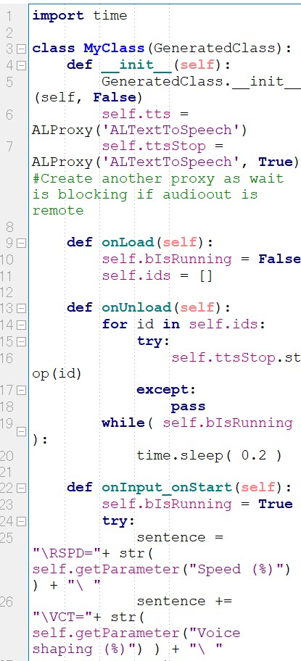
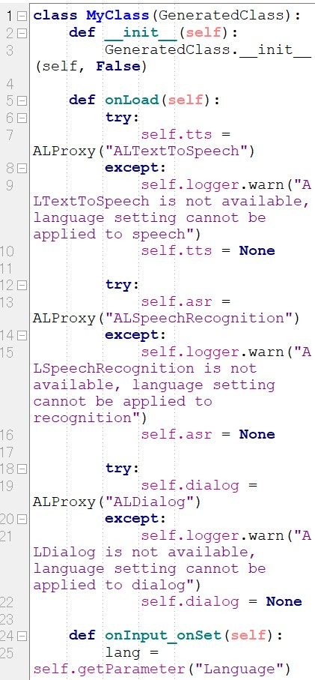
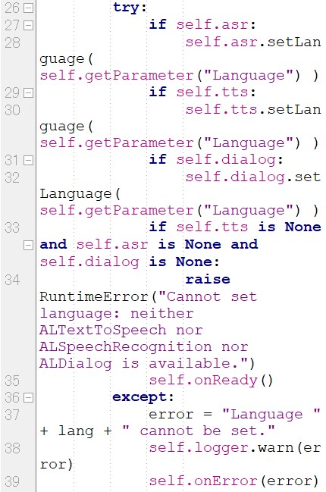
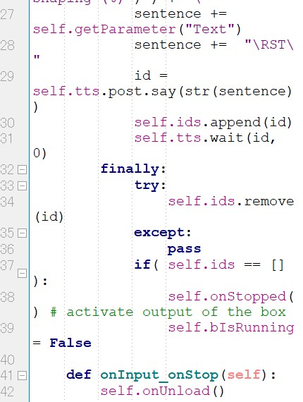
Sayボックスのプログラム
Set Languageボックスのプログラム
喋るためのボックス
言語を決めるボックス

Slide 10
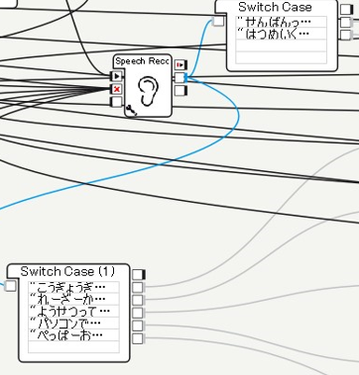

Slide 11
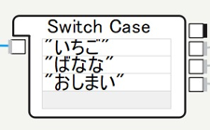
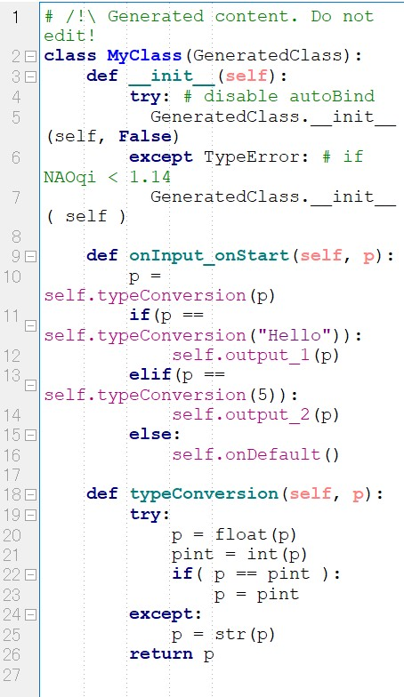
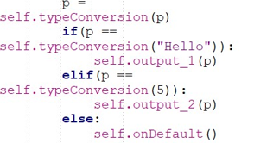
Switch Caseのプログラム
聞き取った言葉を分岐させる

Slide 12
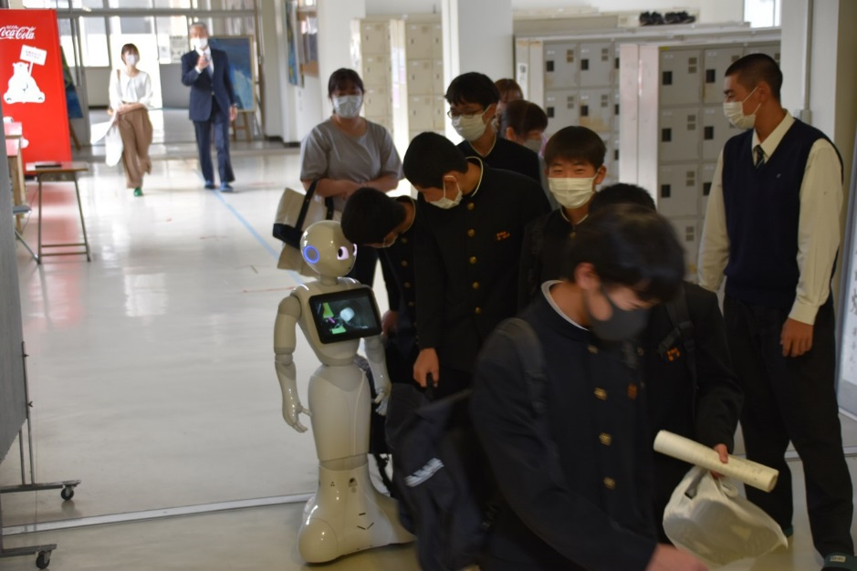
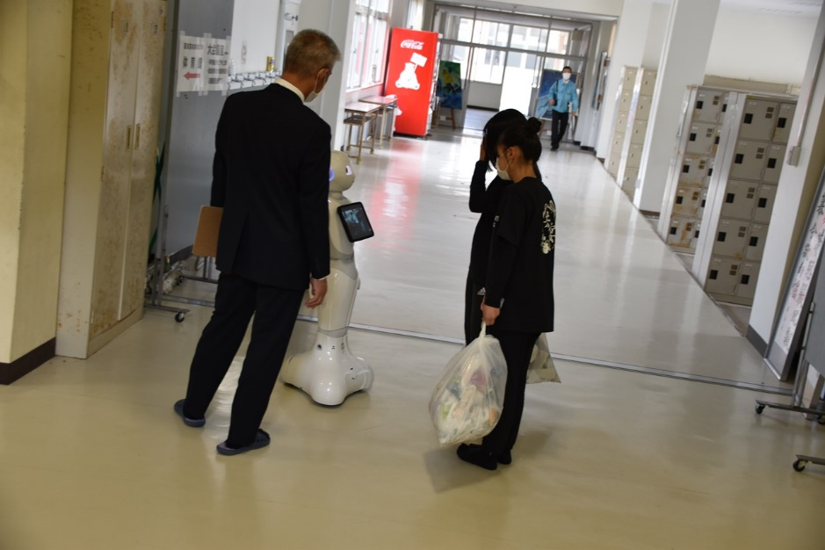
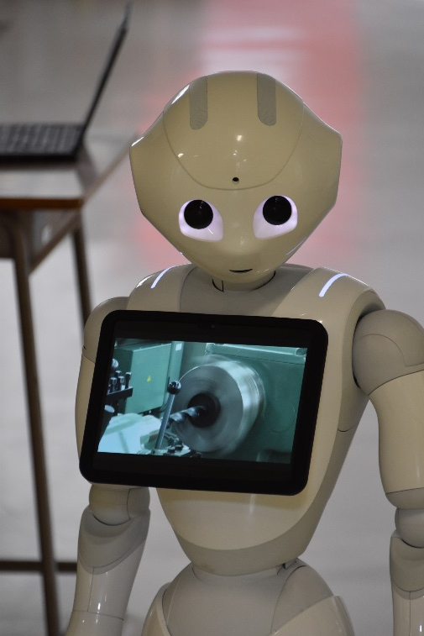
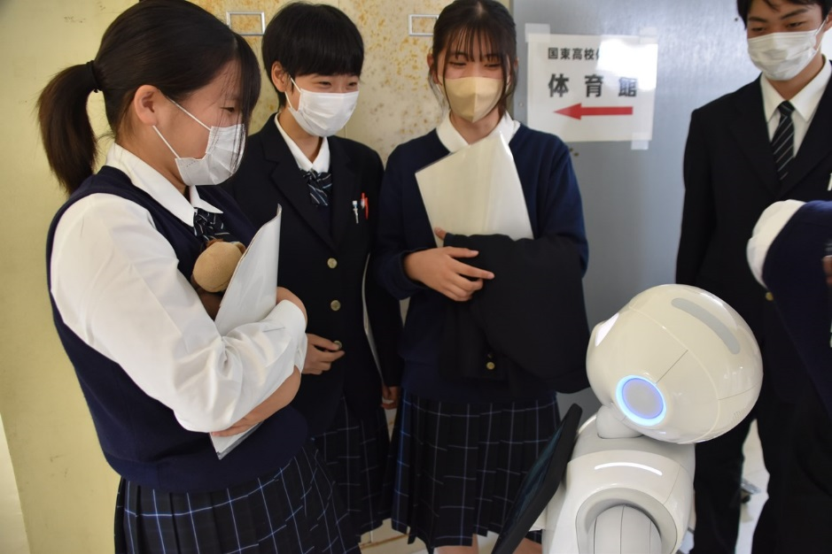
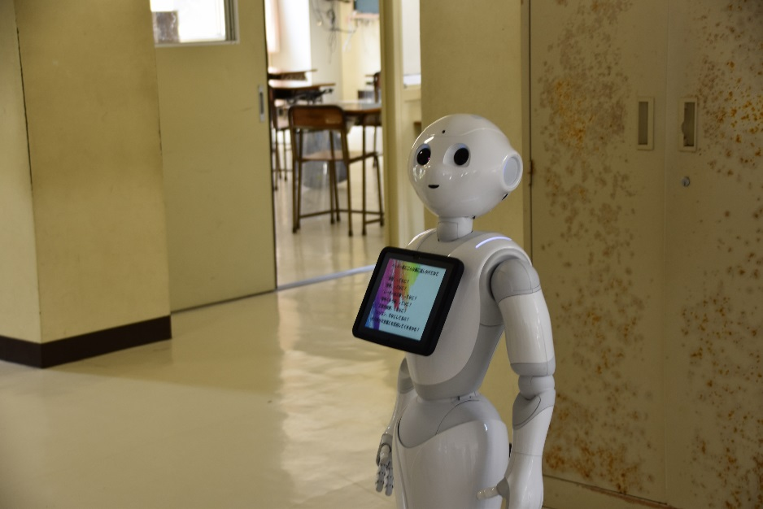
体験入学当日

Slide 13
動画編集の工夫したこと
・動画のテロップに色を付けテキストの文
字を大きくすることで文字を見やすく
した。
・動画にBGMを入れ音でも楽しませた。
・動画を一時停止し工作機械や特徴を中学生に
親しみの持てる言葉で説明した。
実際の編集画面

Slide 14
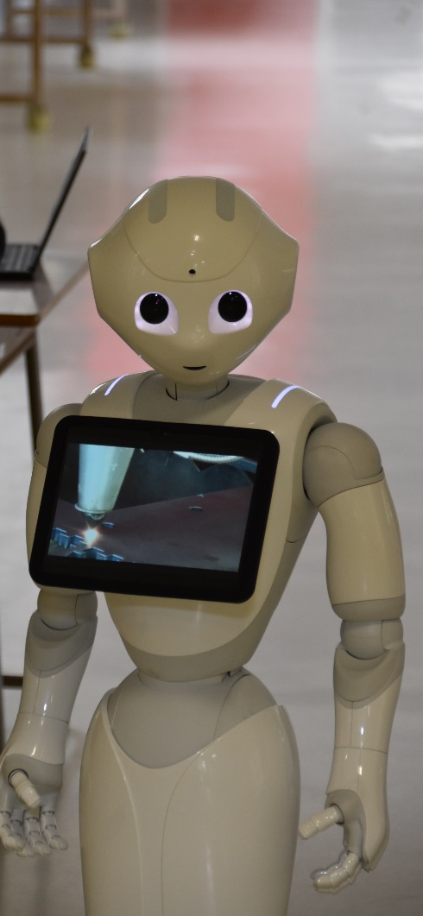
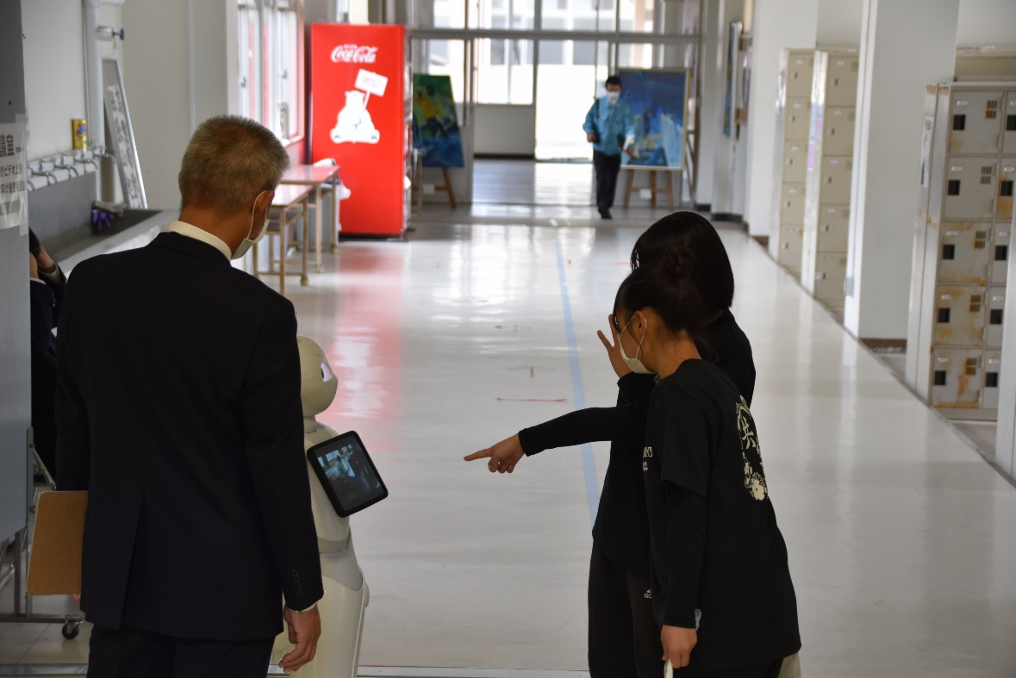
研究結果
簡単なやりとりではあるがPepperと人が対話
させることができた。
会話の内容に応じた動画を流せることができた。

Slide 15
今後の課題
①Pepperに身振り手振りなどの動作がない。
②人と2回以上のやりとりを行えない。
③緊急停止位置が悪い。
④動画の本数を増やす

Slide 16
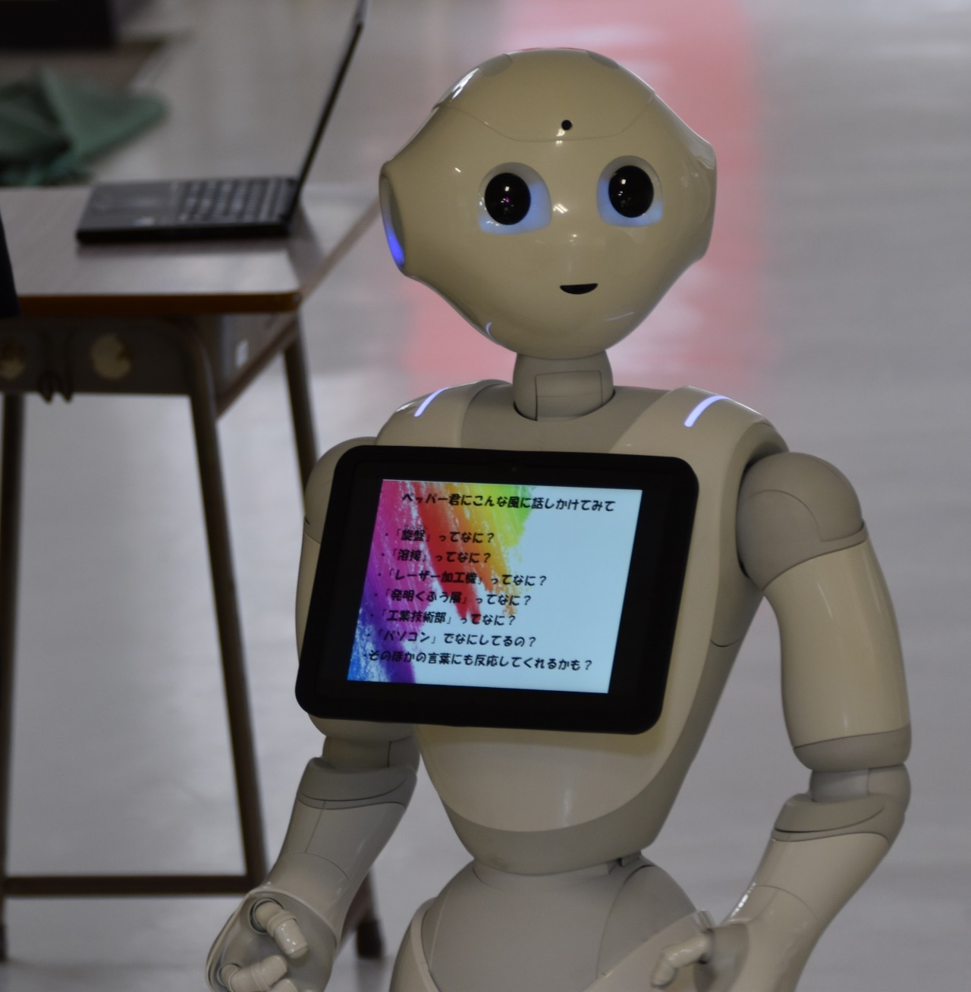
今後の課題①
Pepperに身振り手振りなどの
動作がない
Pepperの行動パターンを増やしてより人間の
ふるまいに近づける

Slide 17
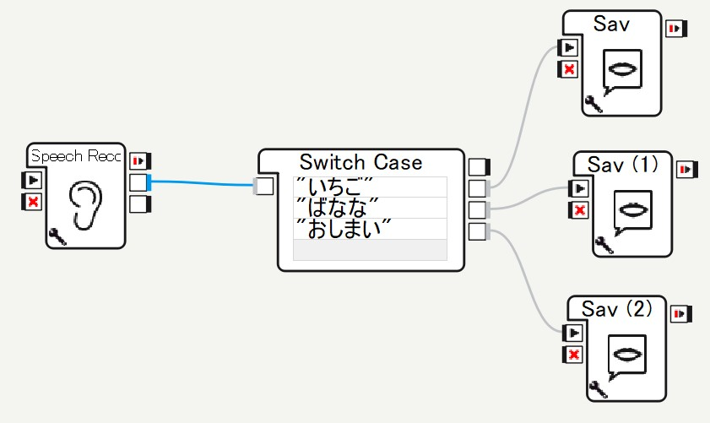
今後の課題②
人と2回以上のやりとりを行えない
会話できるプログラムを作る会話レパートリーを増やす

Slide 18
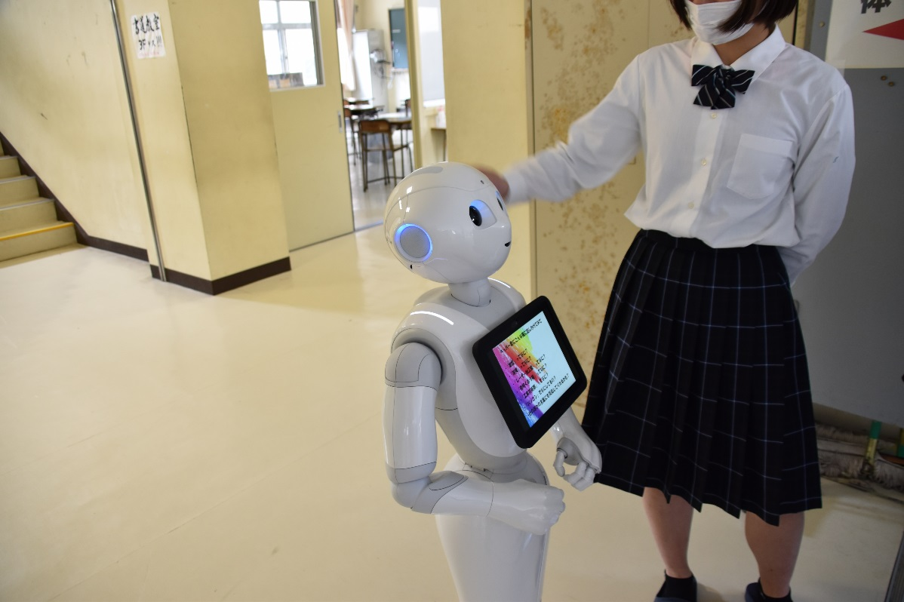
今後の課題③
アプリケーションの停止位置が
悪い
アプリケーションの停止位置を変えるプログラムを
作成する

Slide 19
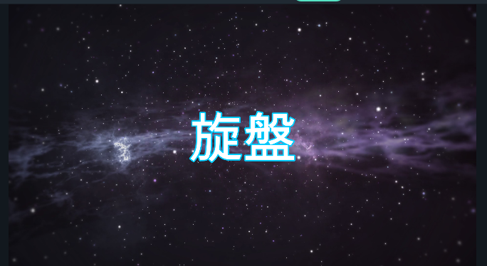
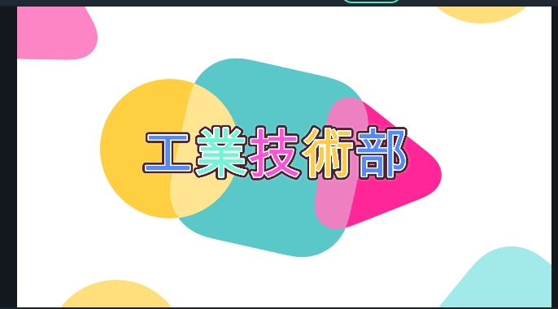
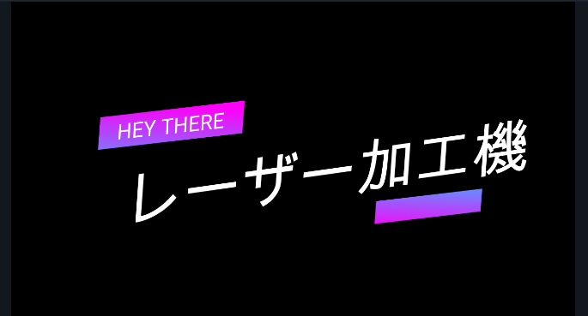
今後の課題④
動画の本数を増やす
例えばシーケンス自習や製図などの動画を作成する

Slide 20
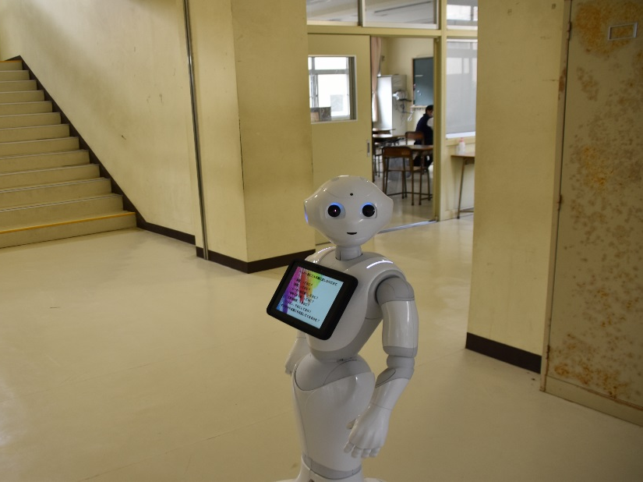
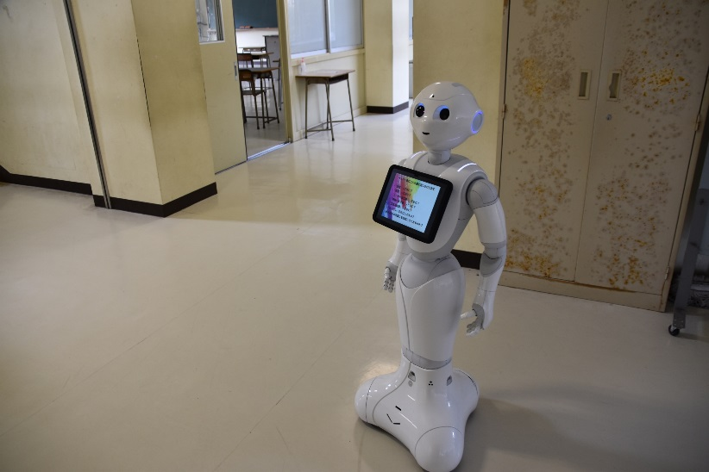
終わりに
私は最初PepperはAIだと思った。
だがPepeerは人がプログラムを組まないと
動かないことが分かった。
研究者も担当教員も何もわからないところからものを作る難しさや大変さ楽しさを知った。
動画編集では、素材集めや色使いBGMの大切さに気付いた。

Slide 21
ご清聴ありがとう
ございました

